Slide 1
MinMax Alpha-Beta Pruning
1102308106 何建毅
指導老師 張道行 老師

Slide 2
原理
利用Alpha_Beta原理來提升MiniMax搜尋
依照階層來判斷接下來子節點是繼續搜尋

Slide 3
資料
底層節點:81
階層:4
子節點數:3

Slide 4
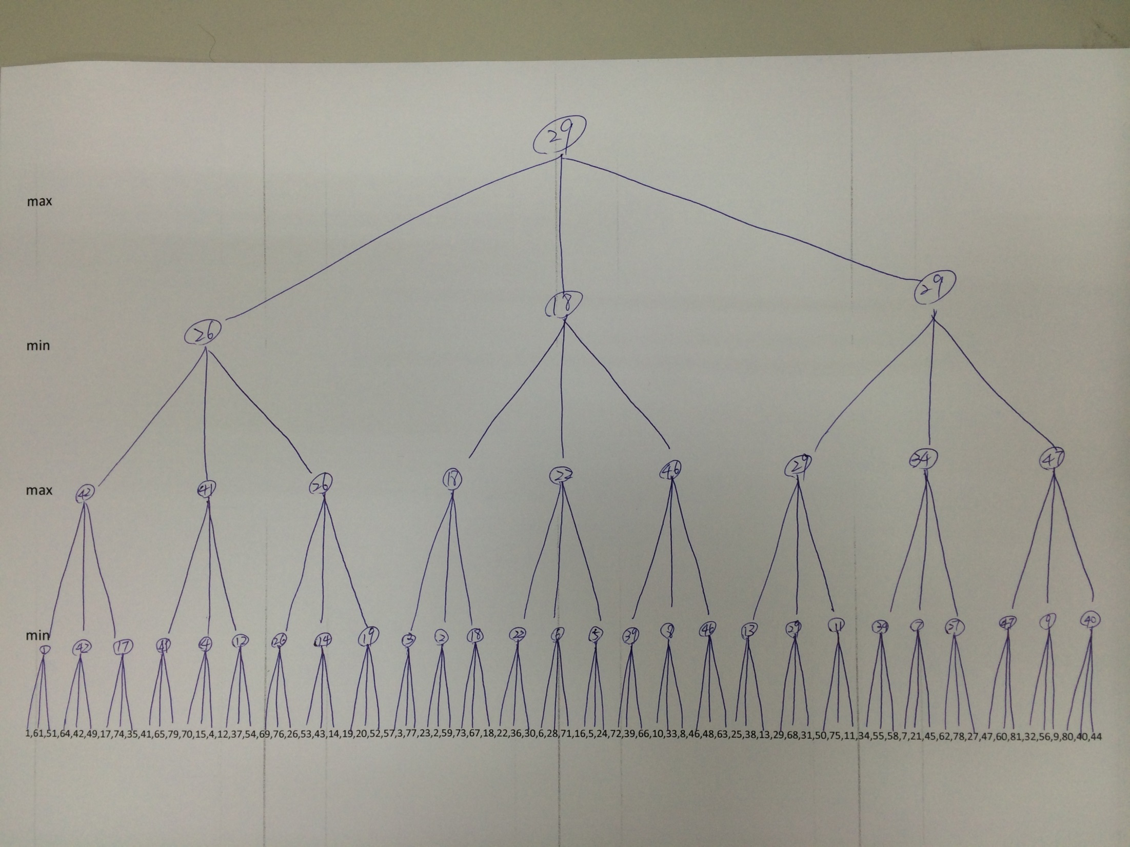
搜尋結果

Slide 5
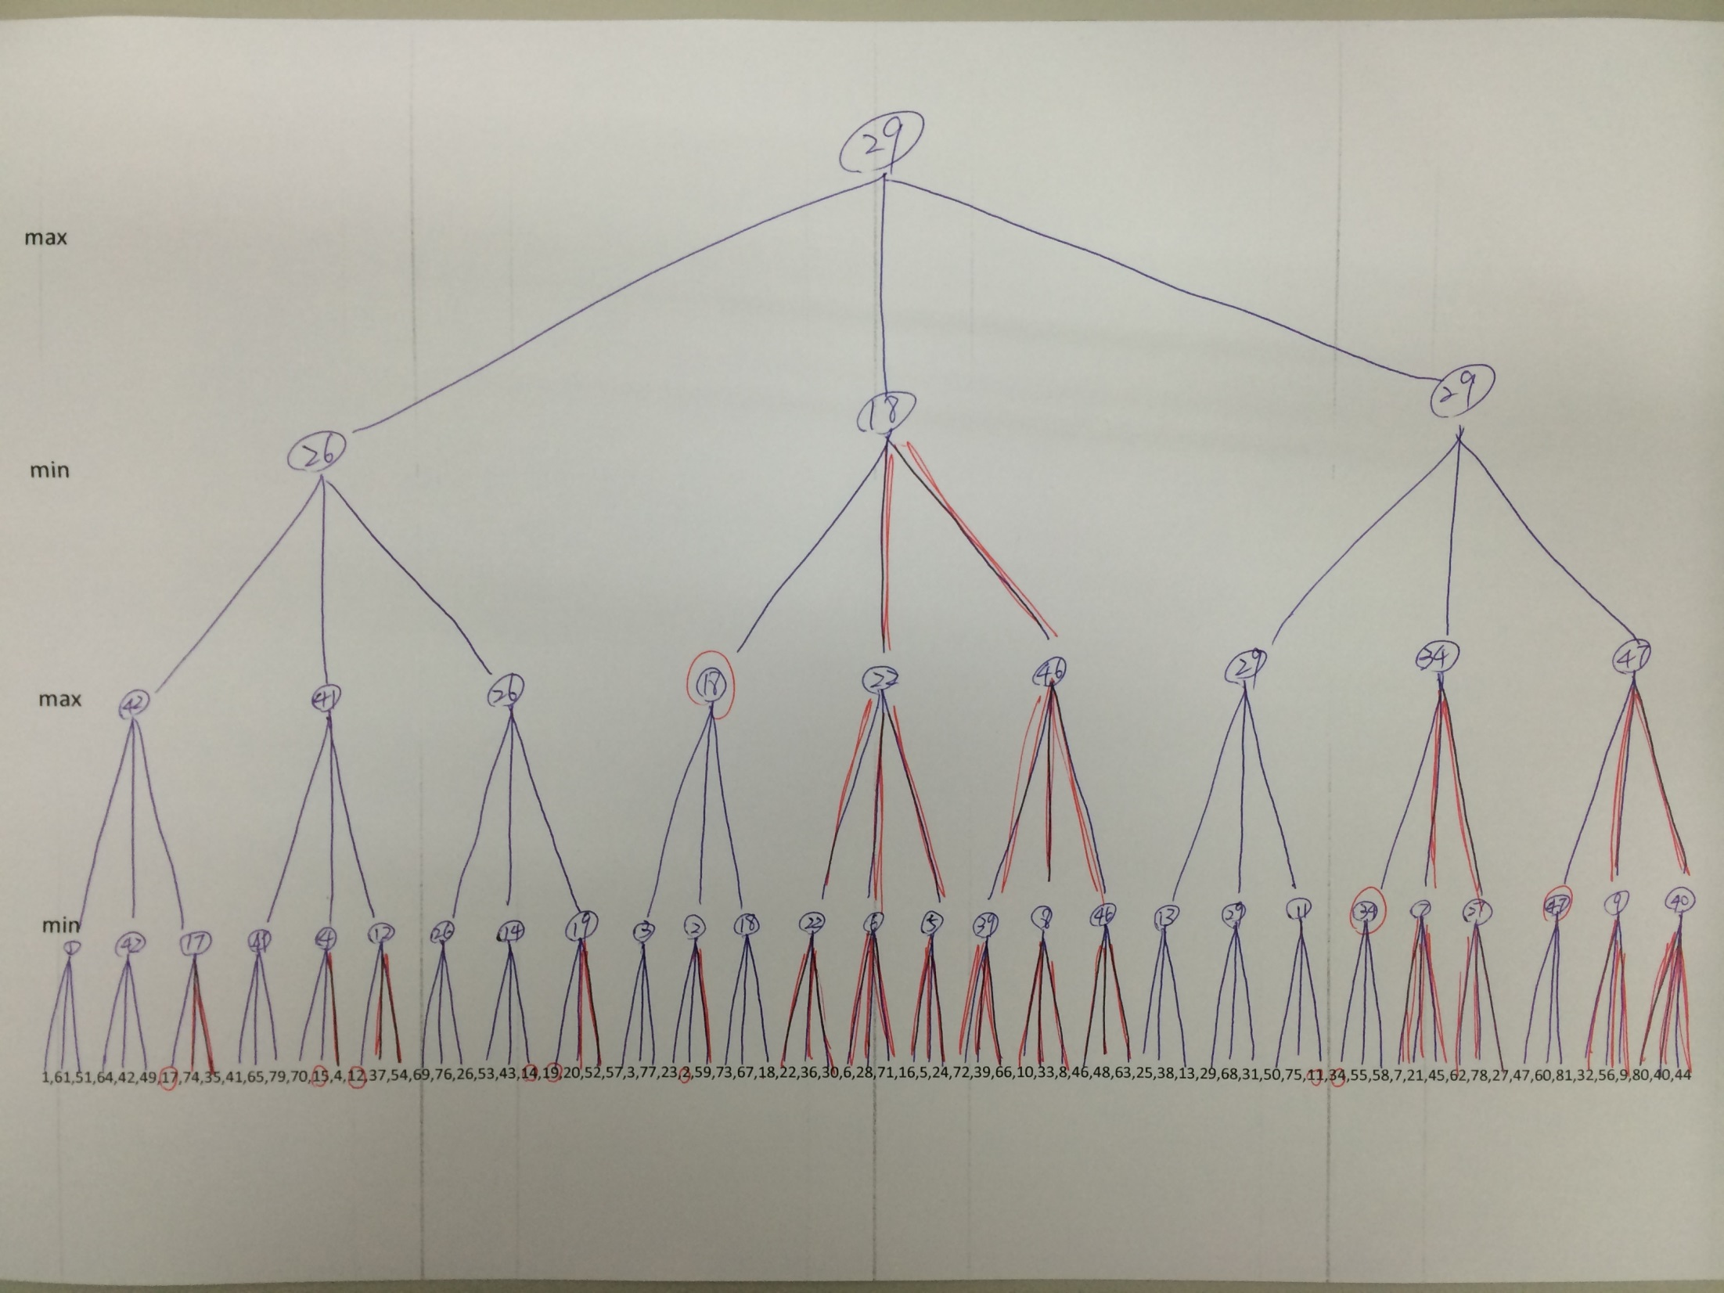
搜尋結果

Slide 6
搜尋結果
原本搜尋次數:120
修剪後搜尋次數:80

